Slide 1
わるだくみ
悪堕組
デカくなったら、全部こわせる。
ジャンル：成長型破壊アクション
プラットフォーム：PC
ターゲット：短時間で爽快感を楽しみたい人

Slide 2
コンセプト
建物を壊して巨大化！
街全体をおもちゃのように蹂躙する「成長破壊」アクション

Slide 3
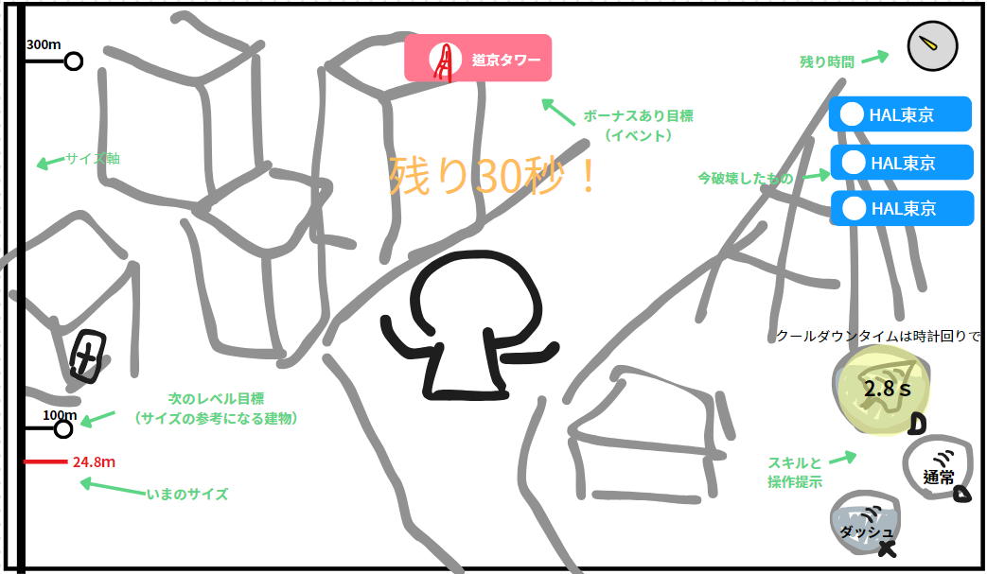
ゲーム概要
プレイヤーは悪の科学者が放つロボットを操り、無防備な街へ出撃。
目的はただ一つ、目の前のすべてを叩き壊すこと。

Slide 4
ゲームの核
壊すほど強くなる、止まらない破壊の連鎖
サイズアップ！
建物を破壊！

Slide 5

ゲームルール
制限時間内にどこまで大きくなれたか
でスコアが決まる！
エネルギーをたくさん集めるとサイズアップ！
より多くの建物を壊せるように！
壊した建物からエネルギーを
入手してサイズアップをめざす！

Slide 6
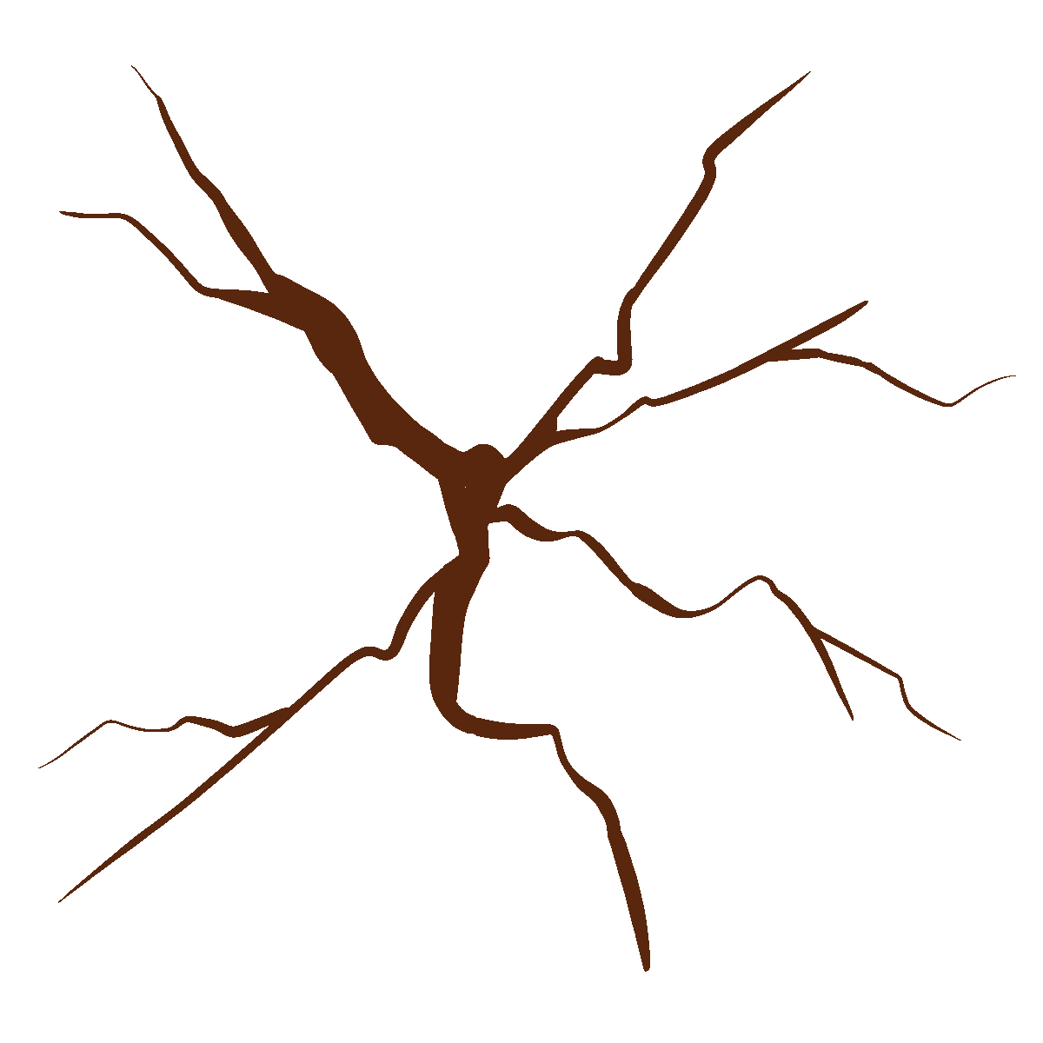
成長による変化
小サイズ
ビルと同じ目線
中サイズ
街を見下ろす
大サイズ
おもちゃのように扱う
スケールが変わるたび、街との力関係が逆転。破壊の楽しさが段階的にエスカレートしていく。

